Slide 1
一个热点·三种用法
——翻垃圾找手表
莫聽穿林打葉聲
何妨吟嘯且徐行
主讲人：格木安步

Slide 2
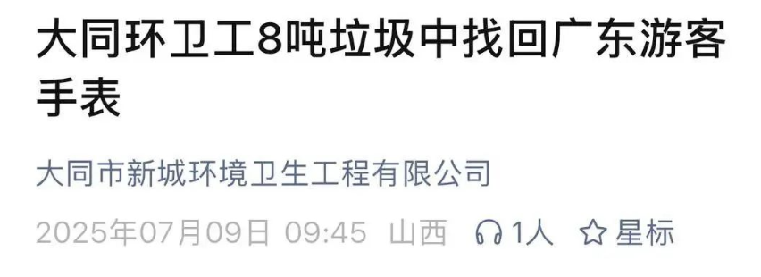
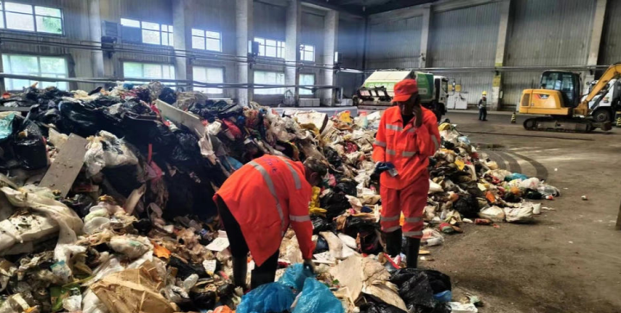
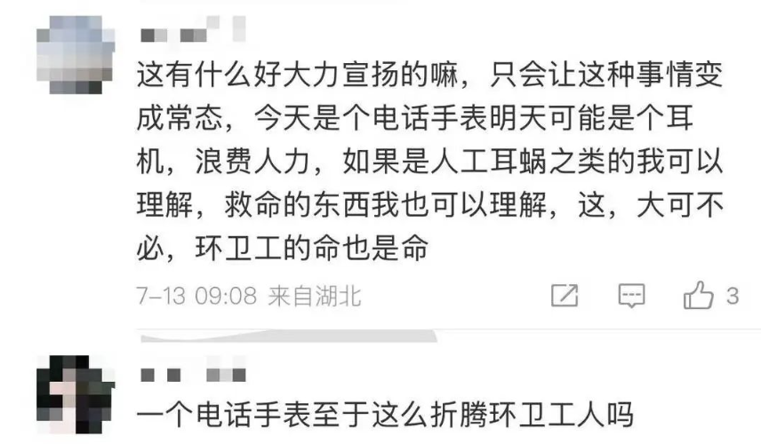
举一反三——翻垃圾找手表
【一个热点】
广东游客卢女士在乘坐高铁时，不慎将儿童手表装入垃圾袋中，卢女士觉得“不能追着垃圾跑”，于是在他人的推荐下拨打了市政服务热线寻求帮助。随后，山西省大同市相关单位紧急将垃圾转运至一垃圾焚烧发电厂空地，两名环卫工人在堆积如山的垃圾堆中找到了手表，并于当晚送还至卢女士手中。

Slide 3
举一反三——翻垃圾找手表
【三种用法之一：道德风尚】
——展现当地人有求必应、乐于助人朴素美德。寻找失物并不在环卫工人职责范围内，对份外之事“有求必应”首先是一种道德风尚的体现，这份朴实与坚持，对于提升社会的文明感具有正面意义。

Slide 4
举一反三——翻垃圾找手表
【三种用法之一：道德风尚】
【国考申论真题】“给定资料3”引用了《论语》中的话：“不学礼，无以立。”请以这句话为中心议题，联系社会现实，自拟题目，写一篇文章。

Slide 5
举一反三——翻垃圾找手表
【三种用法之二：关怀工人】
——需要加强对一线劳动者的人文关怀。环卫工是否受伤、有没有佩戴口罩、手套？有没有适当的补贴？防护？喝水的凉水？互帮互助是好事，但不该只让环卫工人为“温情”买单。

Slide 6
举一反三——翻垃圾找手表
【三种用法之二：关怀工人】
【2020年联考申论】参考给定资料，围绕“城市的温度”这一主题，联系实际，自拟题目，写一篇议论文。

Slide 7
举一反三——翻垃圾找手表
【三种用法之三：社会治理】
——体现以人为本的治理理念。面对质疑，大同市城管局回应称，此前也有过帮市民寻找失物的先例，此次并非特殊个例，“只要老百姓有需求，我们肯定去做。”值得点赞。

Slide 8
举一反三——翻垃圾找手表
【三种用法之三：社会治理】
【2024年河南县级申论】“给定资料5”提到：“有效的社会治理，需要‘硬设施’和‘软服务’的完美结合，离不开参与各方的相互成就。”请深入思考这句话，参考给定资料，联系实际，自选角度，自拟题目，写一篇文章。

Slide 9
举一反三——翻垃圾找手表

